Slide 1
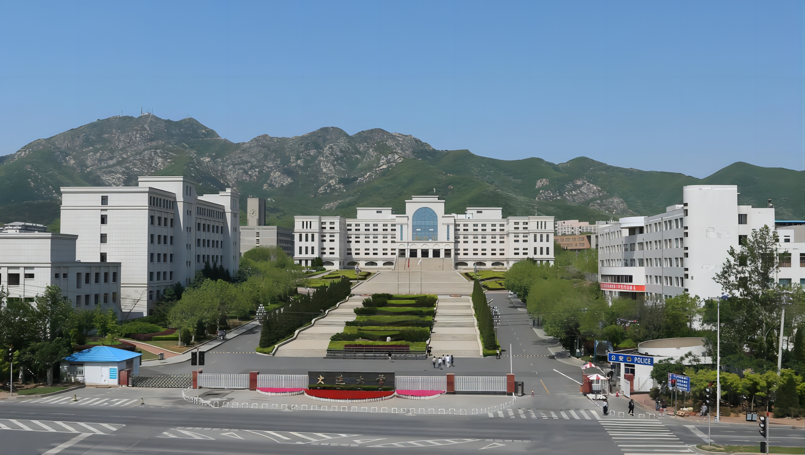

大语言模型与机器人 汇报人：李玉威 专 业：软件工程

Slide 2
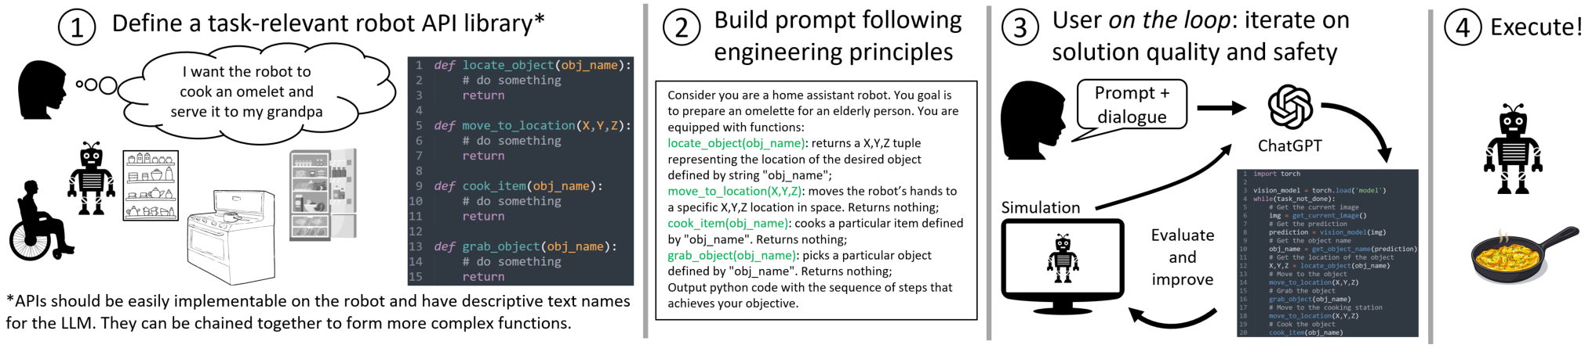
大语言模型应用于机器人的设计原则和 Pipeline
● 第一步，我们定义一个高级的机器人函数库。这个库可以针对特定的机器人形态或场景，应该能够映射到
机器人平台上的实际实现，同时命名足够描述性，让 ChatGPT 能够理解；
● 第二步，我们为 ChatGPT 构建一个提示语描述任务的目标，同时指定允许使用的高级函数库中的函数。
提示语也可以包含一些约束条件，或者指示 ChatGPT 如何组织其回应；
● 第三步，用户保持在循环中，评估 ChatGPT 生成的代码，可以通过直接分析或者模拟的方式，同时向
ChatGPT 提供关于代码质量和安全性的反馈；
● 第四步，在对 ChatGPT 生成的实现进行迭代后，最终的代码可以部署到机器人上。

Slide 3
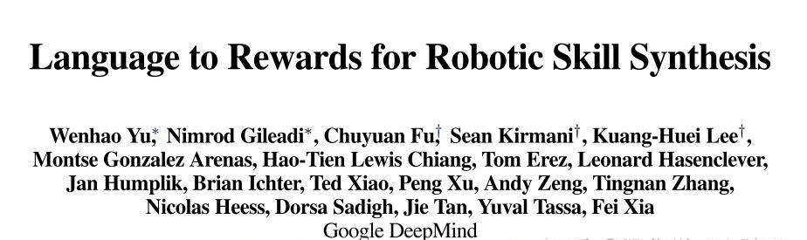
文献：机器人技能合成的语言奖励
本文介绍了一种新的方法，利用大型语言模型（LLMs）来定义奖励参数，以实现各种机器人任务。这种方法利用奖励作为LLMs生成的中间接口，有效地弥合了高级语言指令或修正与低级机器人动作之间的差距。
这种方法利用奖励作为LLMs生成的中间接口，有效地弥合了高级语言指令或修正与低级机器人动作之间的差距。同时，结合实时优化器MuJoCo MPC，赋予了交互式行为创建体验，用户可以立即观察结果并向系统提供反馈。

Slide 4
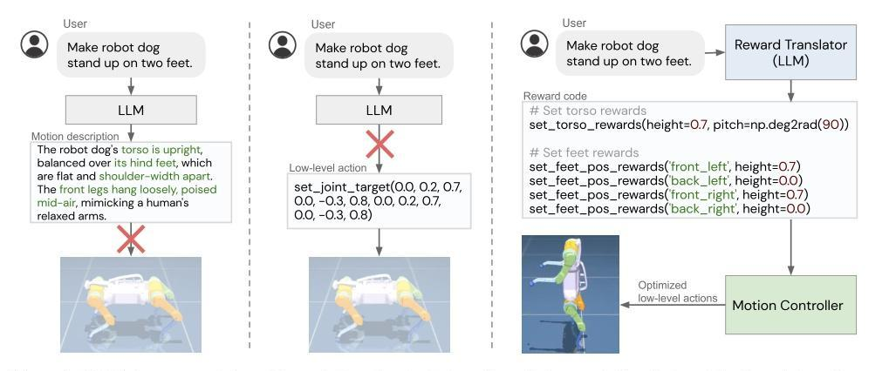
解决的问题
LLM有一些关于机器人运动的内部知识，但不能直接将它们转换为动作（左）。低级动作代码可以在机器人上执行，但LLM对它们知之甚少（中）。我们试图弥合这一差距，提出了一个系统（右）组成的奖励翻译器，解释用户输入，并将其转换为奖励规范。然后，奖励规范由运动控制器消耗，该运动控制器交互地合成优化给定奖励的机器人运动。

Slide 5
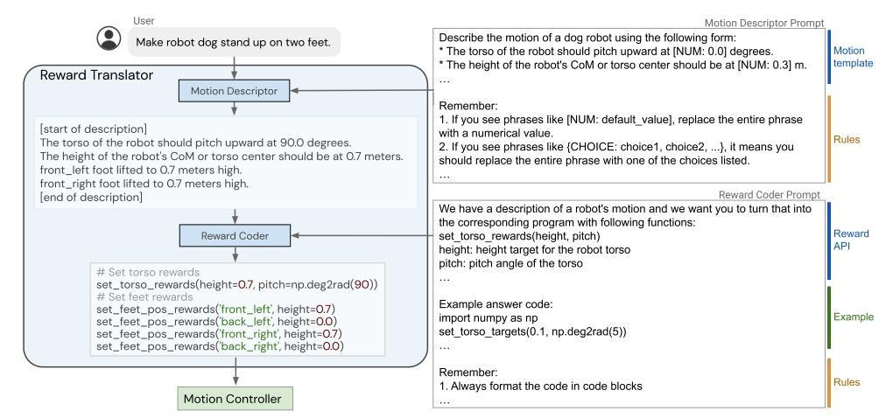
方法总体框架
有了对reward形式的定义后，就可以通过一定的模板让LLM输出符合格式要求的对奖励的定义。具体来说，整个方法由Reward Translator和Motion Controller两部分组成。
图2：奖励翻译器的详细流程图
MotionDescriptor
LLM采用用户输入并以自然语言描述用户指定的运动。
Reward Coder将运动转换为奖励参数。

Slide 6
Reward Translator
这一模块主要负责根据任务指令，给出针对不同状态下的奖励值。具体来说，由两步构成：
第一步是Motion Discriptor，根据图右边所示的模板，让LLM输出针对当前任务的细粒度理解，完成所提供的模板(例如，替换示例中的某些元素，如CHOICE和NUM)。这有助于产生更结构化和可预测的输出，并提高整个系统的稳定性。如图中的例子所示，这里LLM的输出主要是关于各个关节应该在什么位置的自然语言描述。
第二步是Reward Coder，根据模板将前一步的自然语言描述撰写成可执行的函数调用的形式，来使得赋予reward的过程自动化。
经过这两步之后，LLM就输出了关于当前状态下的reward应该怎么计算的指示，就可以根据当前状态得到r值，从而帮助下游策略推理。

Slide 7
Motion Controller
这一模块要将前者生成的奖励函数映射到低级机器人动作a1:H，使累积奖励最大化。具体的实现方式可以是强化学习，也可以是planning。在本文中，具体使用了Mujoco MPC的做法。
Mujoco MPC(MJPC):这是一种用于预测控制的开源交互式应用程序和软件框架，它使用户可以使用预测控制算法实时轻松地综合复杂系统的行为,是机器人算法交互式框架的良好基础设施。

Slide 8
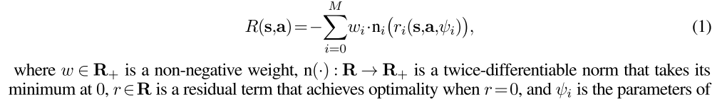
方法公式
为了更方便与下游控制策略对齐，这里作者采用了Mujoco MPC中所使用的reward形式，将reward表示成多个项的和：
其中，r_i具体指的是一个差值项，用来代表当前状态下某个项实际的值与期望值的差异，差异越大，则值越大，最优情况就是当前状态符合期望值，也即差值为0. n(·)是一个二次可微范数在0处取最小值，实际实现中采用L2 norm。

Slide 9
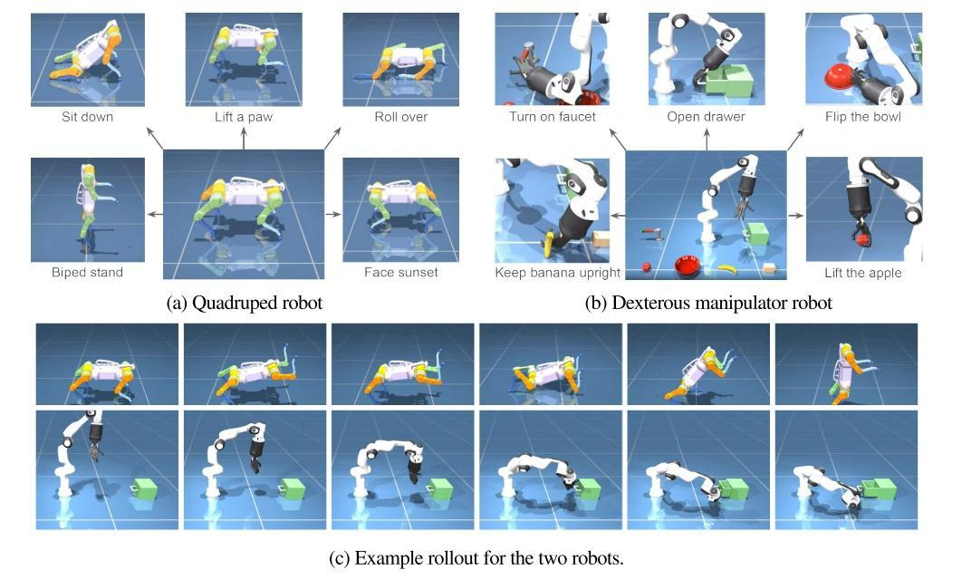
实验
基线算法：
Reward coder only：只保留编码reward的模块，而没有引导LLM描述motion的步骤。
Code-as-Policies：在预定义的行为原语基础上，让LLM对任务进行分解，组合这些原语来实现任务的做法。

Slide 10
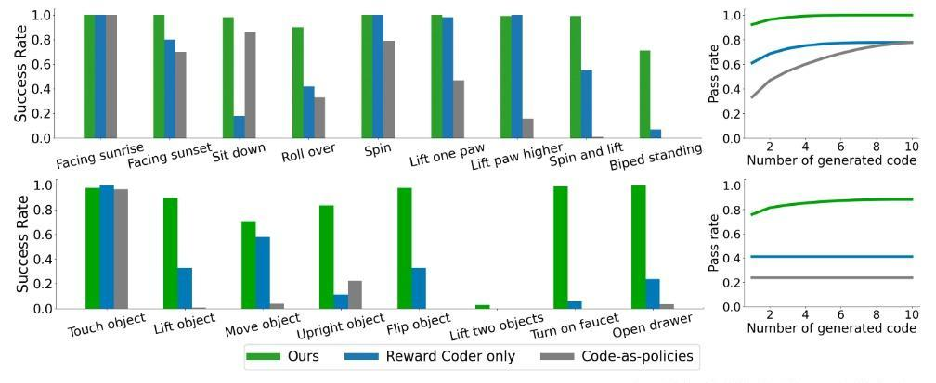
实验
从结果中可以清楚地看出，对于两个实施例，使用奖励作为接口使LLM能够更可靠地解决更多任务，并且结构化运动描述的使用进一步显著提高了系统性能。

Slide 11
总结
这篇论文主要探讨了如何利用大型语言模型（LLMs）来定义奖励参数，以实现各种机器人任务，并使用实时优化器MuJoCo MPC进行交互式行为创建体验。
与现有的方法相比，这种方法更加灵活和可扩展，同时可靠性也更高。
作者通过实验验证了该方法的有效性，并在实际机器人上进行了验证，证明了该方法的可行性。
这篇论文的研究成果对于提高机器人控制的能力有着重要的意义。

